Slide 1
HTML, CSS, JS Jump Start
Modul 0 – Organisation

Slide 2

Vorstellung
Ihr Trainer:
Leonard Hlavin
leonardh@ppedv.de
Kurse bei ppedv:
JavaScript, HTML und CSS – Jump Start
HTML5 und CSS3 – Einstieg
Responsive Design
jQuery
Powerwoche: HTML5, CSS3 und Responsive Design
Powerwoche: JS

Slide 3
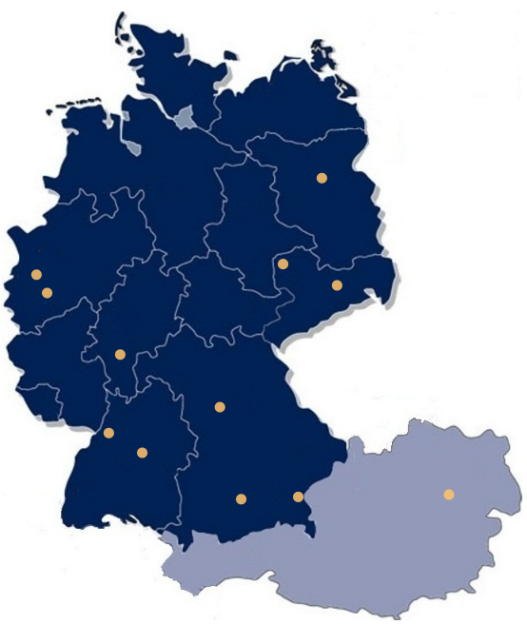
Die ppedv AG
Firmensitz in Burghausen
Büros in verschiedenen Städten:
Ca. 50 Mitarbeiter
Schulungen für nahezu alle Microsoft-Technologien
Konferenzen, Camps, Blog

Slide 4







Vorab
Kursablauf & Organisatorisches
Räumlichkeiten
Vorstellungsrunde
Hintergrund, Motivation und Vorkenntnisse
Bei Unklarheiten: Möglichst sofort fragen!
Slides sind später online verfügbar
?

